Slide 1
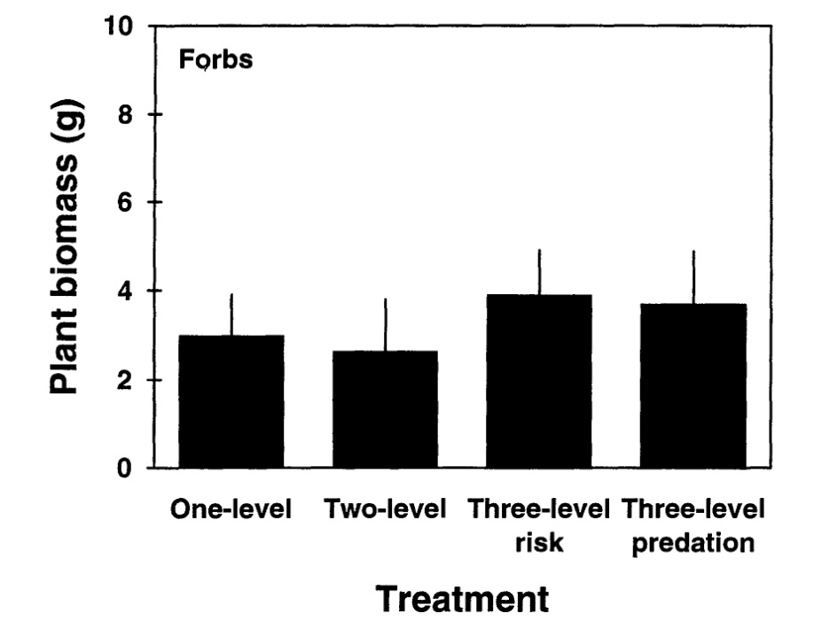
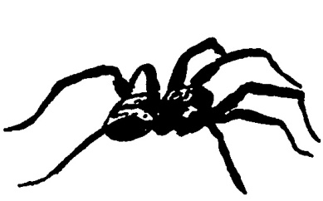
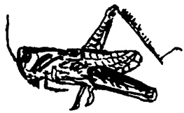
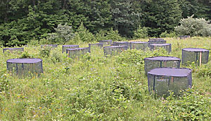
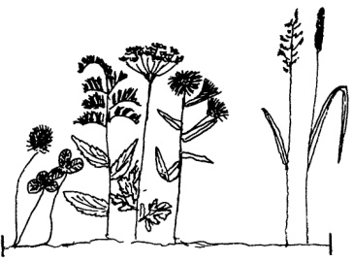
Non lethal effects and its propagation through foodwebs:
Trait Mediated Indirect Effects
Predator
-
+
Herbivore
-
Resource
Schmitz et al. Ecology (1997)
Notes:
Vemos entonces que los efectos no letales pueden tener consecuencias tanto fisiológicas como energéticas
Acá tenemos un ejemplo de lo importantes que pueden ser estos efectos a nivel comunitario… lo que ocurre de la siguiente manera, si existe una interacción herbívoro-planta con una cierta intensidad representada aquí por el tamaño de la flecha y esta intensidad es modificada por la presencia de un depredador a través de un cambio en un rasgo de la presa… entonces puede surgir un efecto indirecto del depredador sobre el recurso de la presa... conocidos como efecto indirecto mediado por rasgo.
En este estudio Schmitz y colaboradores mostraron mediante manipulaciones en terreno que una disminución en la conducta de forrajeo de los saltamontes en presencia de arañas no letales, con los quelíceros pegados, explicaba el aumento en la biomasa de plantas herbáceas, como vemos acá en el gráfico.
Cabe señalar que la mayoría de los estudios empíricos en tramas tróficas de 3 niveles reportan efectos indirectos positivos del depredador sobre la abundancia de productores primarios, los que generalmente están asociados a una disminución en el forrajeo de la presa ya sea sobre la tasa de alimentación o por los periodos de actividad y también es importante decir que esté mismo patrón podría resultar del efecto letal de la depredación lo que resalta la necesidad de evaluar ambos tipos de efectos de forma separada para entender el efecto total de la depredación lo que involucra grandes desafíos metodológicos…

Slide 2
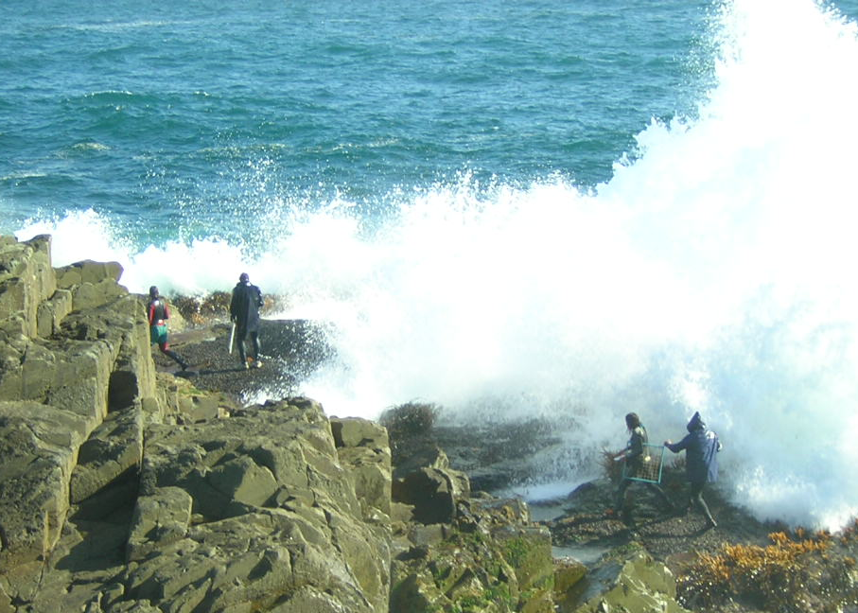
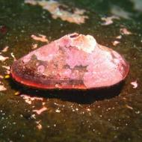
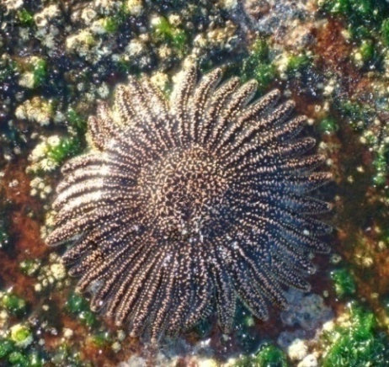
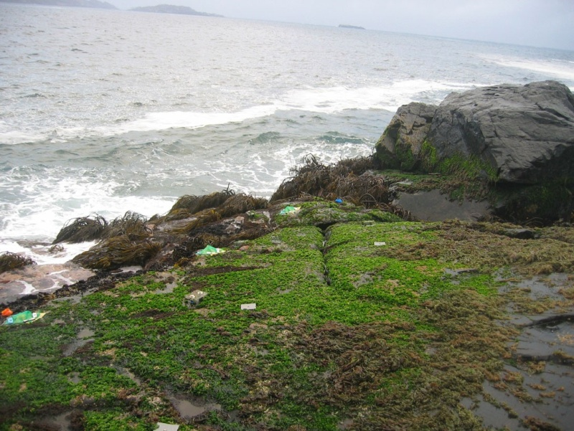
Study System
Prey:
Fissurella limbata
Predator:
Heliaster helianthus
NLE
Resources: Algal Assemblage
Notes:
El sistema de estudio es la trama trófica intermareal compuesta por:
Heliaster helianthus o sol de mar que es un depredador carnívoro cuyo importante rol ecológico en el zona intermareal ha sido ampliamente documentado… Este carnívoro consume entre sus presas al equinodermo Tetrapygus niger o erizo negro y al gastrópodo Fisurella limbata que conocemos comúnmente como lapa
Ambas especies presa son herbívoros comunes en las costas de Chile y entre las algas que consumen se encuentra el alga verde Ulva sp. especie utilizada como representante del nivel trófico basal en los experimentos desarrollados en esta tesis.

Slide 3
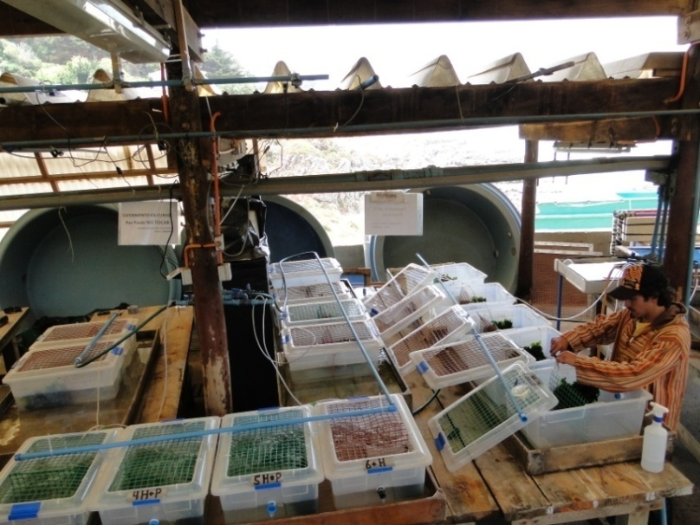
Phd experimental lab manipulations showed that:
Increase 0₂ Consumption
Increase Movement
Increase foraging on algae
Notes:
Responded behaviorally but also phisilogically all this suggest that the cost of the antipredator response should be high for the limpet

Slide 4
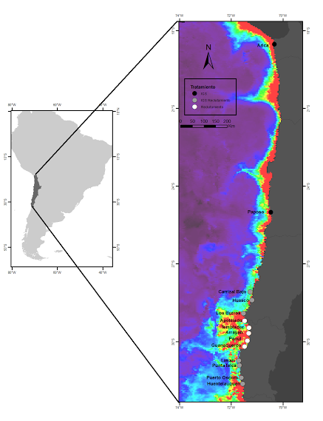
Oceanographic and atmospheric transition zone around 30°S. High abundance and productivity of basal resources to the south contrasts with a less productive region to the north
Productivity
Main Goal
Experimentally evaluate in the field at the landscape spatial scale how productivity can modulate the long term consequences of a non-lethal predator-prey interaction.
Notes:
Also, environmental regulation, which
can determine nutrient supply for primary production, modulates the role of herbivores in rocky shore
community dynamics.

Slide 5
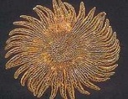

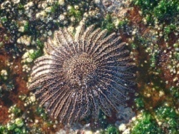

Why to take this course?
Quantify the cost of the antipredator response using high throughput transcriptome sequencing as a proxy for individual performances under different productivity conditions.
Experimental Desing: Productivity (High - Low): Site
Predator Presence (-P - +P_{NL}): Platforms
Herbivory (-L - +L): Fences
+ P_{NL}
High density platforms
C
EN
✓
- P
No sea stars plaforms
C
EN

Slide 6
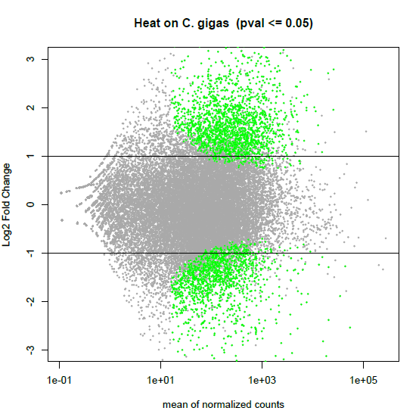
Transcriptome sequencing for F. limbata using gills, digestive gland and mantle tissue of individuals exposed to 2 different experimental conditions of Productivity x Predator presence at Dr. Gallardo’s Laboratory, University of Concepción.

